Slide 1



Slide 2


Slide 3



Thứ … ngày … tháng … năm …
(Tiết 2)

Slide 4


Slide 5
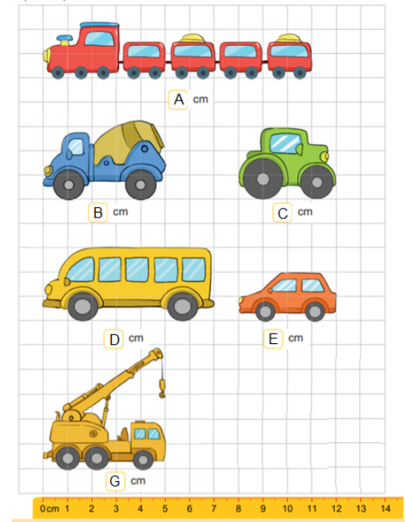
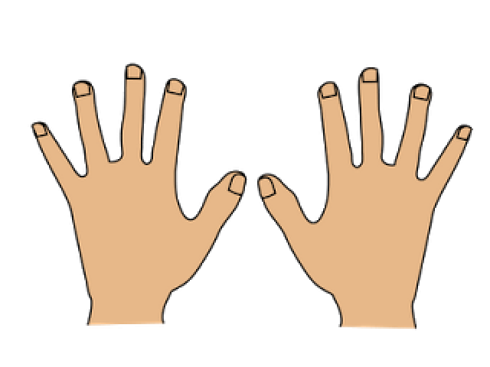
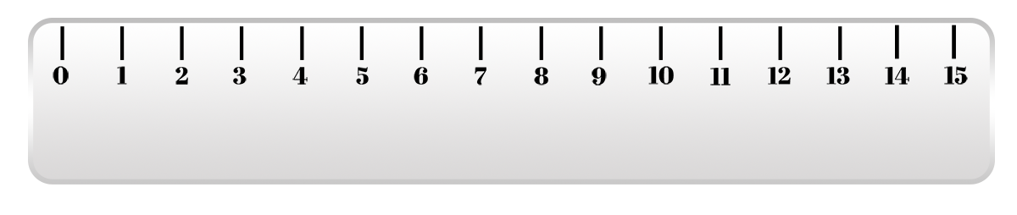
1
Nêu độ dài của mỗi đồ chơi
11 cm
b. Đồ chơi nào dài nhất?
5 cm
4 cm
c. Có bao nhiêu xe ngắn hơn xe khách?
7 cm
4 cm
7 cm

Slide 6
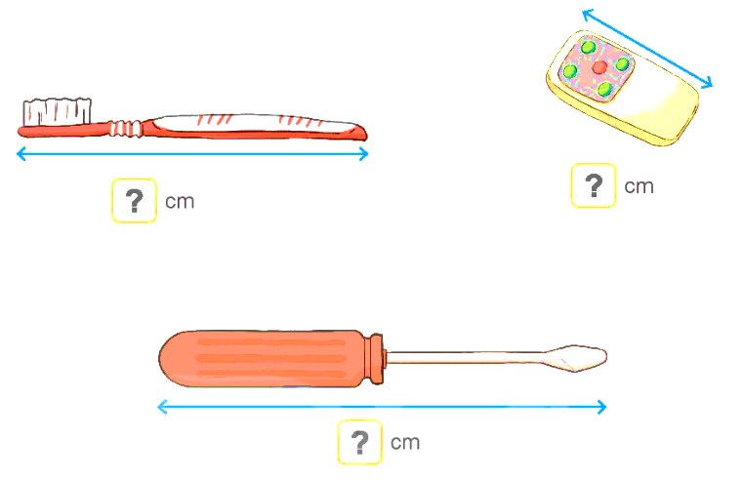
2
Đo độ dài các đồ vật. Đồ vật nào dài nhất?
3
9
Dài nhất
11

Slide 7
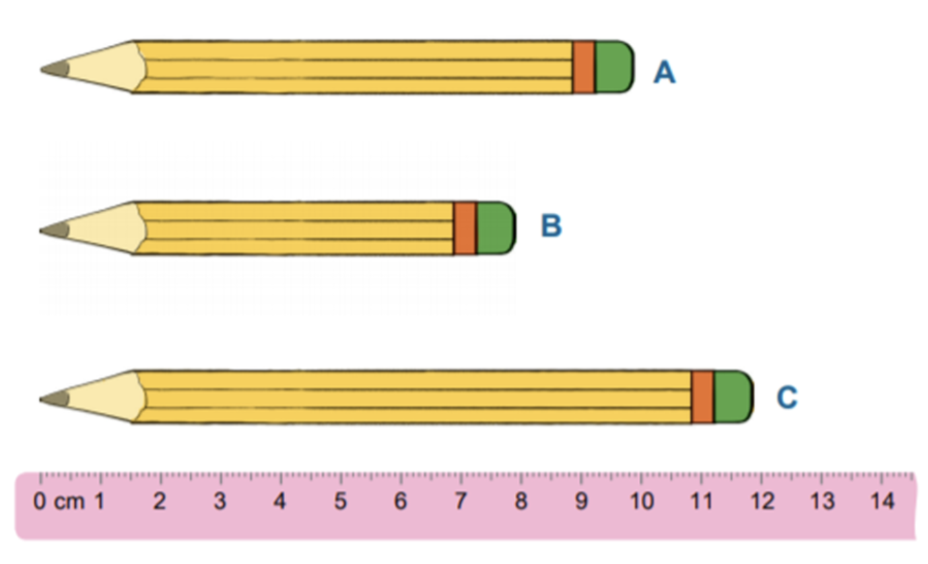
Bút chì nào dài hơn 8 cm?
3

Slide 8

TẠM BIỆT VÀ HẸN GẶP LẠI
TẠM BIỆT VÀ
HẸN GẶP LẠI

